Slide 1
Древняя Русь в искусстве

Slide 2
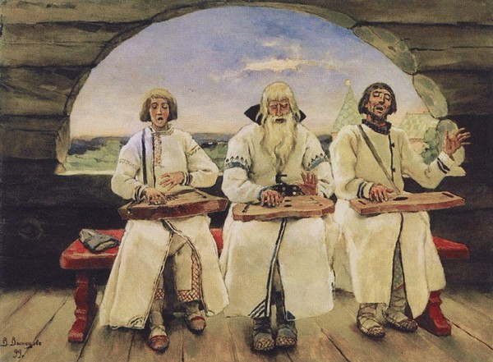
В Васнецов «Гусляры»

Slide 3
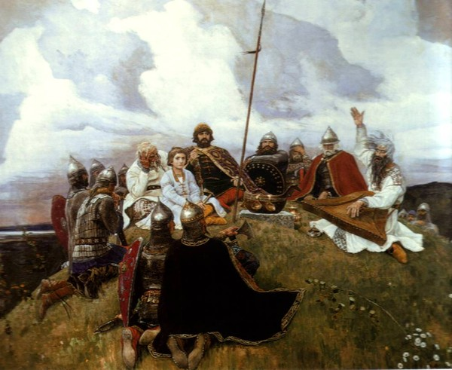
В Васнецов «Баян»

Slide 4
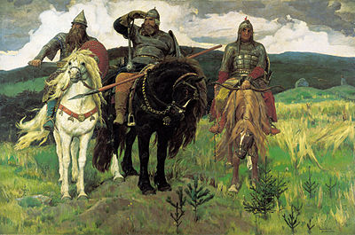
В. Васнецов «Богатыри»

Slide 5
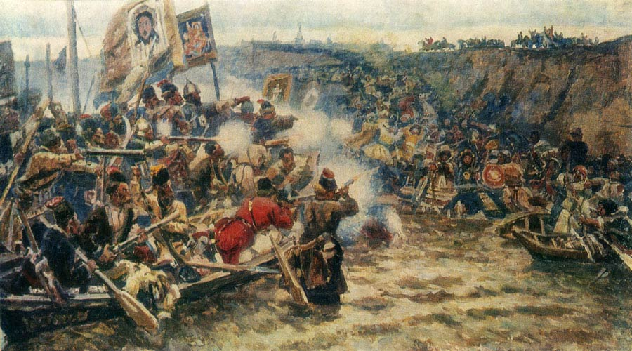
В.Суриков «Покорение Сибири Ермаком»

Slide 6
Летописи

Slide 7
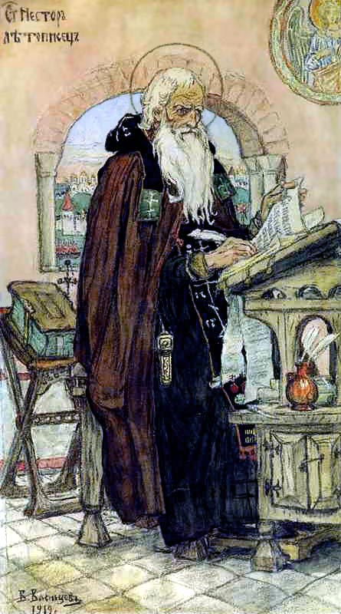
В. Васнецов «Летописец Нестор»

Slide 8
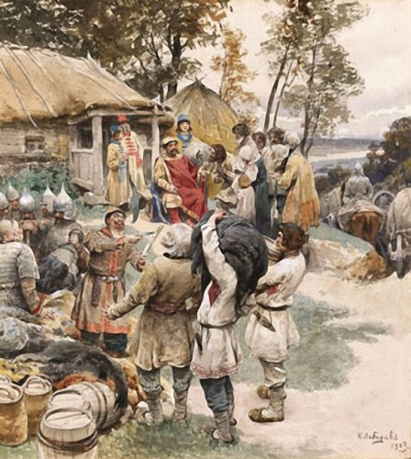
К. Лебедев «Князь Игорь собирает дань с древлян»

Slide 9
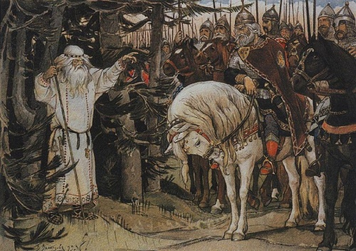
В Васнецов «Встреча Олега с кудесником»

Slide 10
И живяше Олегъ, миръ имѣя къ всѣмъ странамъ, княжа въ Киевѣ. И приспѣ осень, и помяну Олегъ конь свой, иже бѣ поставилъ кормити, не всѣдати на нь. Бѣ бо преже въпрошалъ волъхвовъ и кудесникъ: «От чего ми есть умьрети?». И рече ему одинъ кудесникъ:[103] «Княже! Конь, егоже любиши и ѣздиши на немъ, от того ти умрети». Олегъ же приимъ въ умѣ, си рече: «Николи же всяду на конь, ни вижю его боле того». И повѣлѣ кормити и́ и не водити его к нему, и пребывъ нѣколко лѣтъ не дѣя его, дондеже и на грѣкы иде. И пришедшю ему къ Киеву и пребысть 4 лѣта, на 5 лѣто помяну конь свой, от негоже бяху рекъли волъсви умрети Ольгови. И призва старѣйшину конюхомъ, ркя: «Кде есть конь мой, егоже бѣхъ поставилъ кормити и блюсти его?». Онъ же рече: «Умерлъ есть». Олегъ же посмѣяся и укори кудесника, ркя: «То ть неправо молвять волъсви, но все то лъжа есть: конь умерлъ, а я живъ». И повелѣ осѣдлати конь: «Да ть вижю кости его». И приѣха на мѣсто, идеже бяху лежаще кости его голы и лобъ голъ, и слѣзъ с коня, посмѣяся, ркя: «От сего ли лъба смерть мнѣ взяти»?» И въступи ногою на лобъ, и выникнучи змѣя и уклюну ̀и в ногу. И с того разболѣвся, умьре. И плакашася по немъ вси людие плачем великом, и несоша ̀и, и погребоша ̀и на горѣ, иже глаголеться Щековица; есть же могила его до сего дни, словеть могила Олгова.[104] И бысть всѣхъ лѣтъ его княжения 33.

Slide 11
И жил Олег, мир имея со всеми странами, княжа в Киеве. И пришла осень, и вспомнил Олег коня своего, которого прежде поставил кормить, решив никогда на него не садиться. Ибо спрашивал он когда-то волхвов и кудесников: «От чего я умру?» И сказал ему один кудесник: «Князь! От коня твоего любимого, на котором ты ездишь, — от него тебе и умереть!» Запали слова эти в душу Олегу, и сказал он: «Никогда не сяду на него и не увижу его больше». И повелел кормить его и не водить его к нему, и прожил несколько лет, не пользуясь им, пока не пошел на греков. А когда вернулся в Киев и прошло четыре года, — на пятый год помянул он своего коня, от которого тогда волхвы предсказали ему смерть. И призвал он старейшину конюхов и сказал: «Где конь мой, которого приказал я кормить и беречь?» Тот же ответил: «Умер». Олег же посмеялся и укорил того кудесника, сказав: «Неверно говорят волхвы, но все то ложь: конь умер, а я жив». И приказал оседлать коня: «Да увижу кости его». И приехал на то место, где лежали его голые кости и череп голый, слез с коня, посмеялся и сказал: «От этого ли черепа смерть мне принять?» И наступил он ногою на череп, и выползла из черепа змея, и ужалила его в ногу. И от того разболелся и умер. Оплакивали его все люди плачем великим, и понесли его, и похоронили на горе, называемою Щековица; есть же могила его и доныне, слывет могилой Олеговой. И было всех лет княжения его тридцать и три.

Slide 12
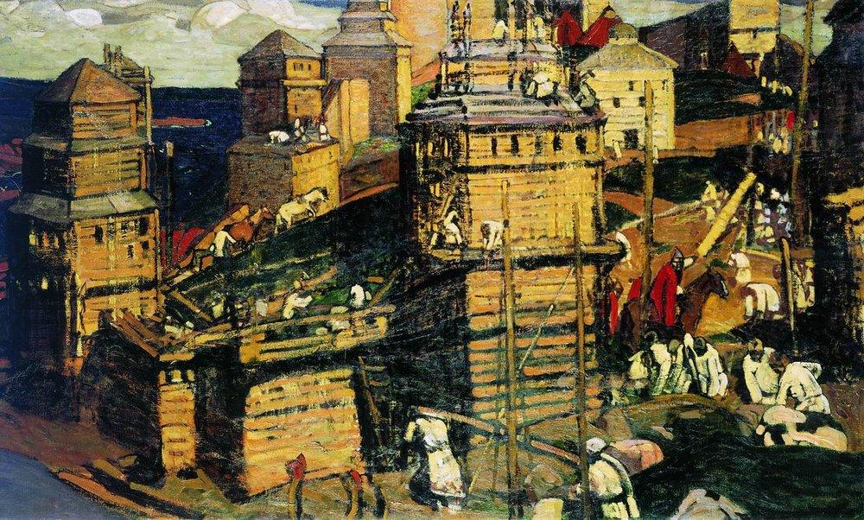
Н. Рерих «Город строят»

Slide 13
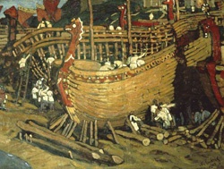
Н. Рерих «Строят ладьи»

Slide 14
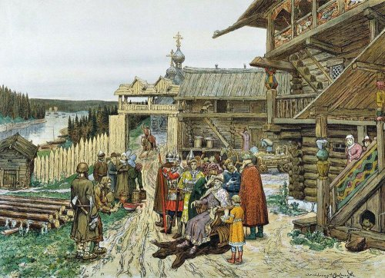
Аполлинарий Васнецов «Гонцы в Кремле»

Slide 15
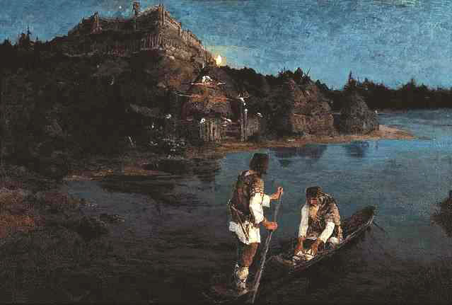
Н. Рерих «Гонец»

Slide 16
Евпатий Коловрат

Slide 17
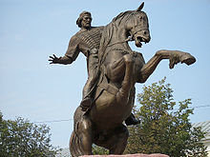
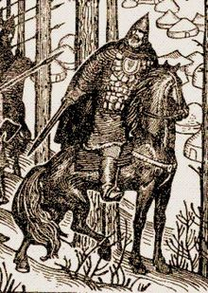
Евпа́тий Коловра́т (1200 — 11 января 1238) — рязанский боярин, воевода и русский богатырь, герой рязанского народного сказания XIII века, времён нашествия Батыя О подвиге Евпатия рассказано в древнерусской «Повести о разорении Рязани Батыем».

Slide 18
И некий от велмож резанских имянем Еупатий Коловрат[28] в то время был в Чернигове со князем Ингварем Ингоревичем.[29] И услыша приход зловѣрнаго царя Батыа, и иде из Чернигова с малою дружиною, и гнаша скоро. И приѣха в землю Резаньскую, и видѣ ея опустѣвшую: грады разорены, церкви пожены, люди побьены. И пригна во град Резань, и видѣ град разоренъ, государи побиты, и множества народа лежаща: ови побьены и посѣчены, а ины позжены, ины в рецѣ истоплены. Еупатий воскрича в горести душа своея и разпалаяся въ сердцы своем. И собра мало дружины тысящу семсот человек, которых Богъ соблюде — быша внѣ града. И погнаша во след безбожнаго царя, и едва угнаша его в земли Суздалстей. И внезапу нападоша на станы Батыевы, и начаша сѣчи без милости, и сметоша яко всѣ полкы татарскыа. Татарове же сташа яко пианы или неистовы. Еупатию тако их бьяше нещадно, яко и мечи притупишася, и емля татарскыа мечи и сѣчаша их. Татарове мняша, яко мертви восташа! Еупатий силныа полкы татарьскыа проеждяя, бьяше их нещадно. И ездя полком татарскым храбро и мужественно, яко и самому царю возбоятися.

Slide 19
Повесть о Евпатии Коловрате И один из вельмож рязанских по имени Евпатий Коловрат был в то время в Чернигове вместе с князем Ингварем Ингоревичем. И услышал он о нашествии верного злу царя Батыя, и уехал из Чернигова с малою дружиною, и мчался быстро. И приехал в землю Рязанскую, и увидел ее опустошенной: грады раззорены, церкви сожжены, люди убиты И примчался в город Рязань и увидел, что город разорен, государи убиты и множество народа полегло: одни убиты мечом, а другие сожжены, иные в реке утоплены. Евпатий закричал в горести души своей и разгораясь сердцем. И собрал небольшую дружину — тысячу семьсот человек, которые Богом сохранены были вне города. И помчались вслед за безбожным царем, и едва смогли догнать его в Суздальской земле. И внезапно напали на отдыхавшее войско Батыево, и начали сечь без милости, и внесли смятение во все полки татарские. Татары стали как пьяные или обезумевшие. Евпатий так бился беспощадно, что и мечи притупились, и выхватывал <он мечи> татарские, и рубился ими. Татары думали, что это мертвые воскресли! Евпатий на полном скаку сражался с сильными полками и бил их беспощадно. И сражался с войсками татарскими так храбро и мужественно, что и сам царь испугался.

Slide 20
Александр Невский

Slide 21
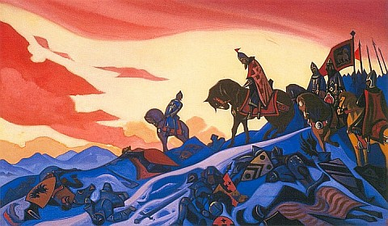
Н. Рерих «Александр Невский»

Slide 22
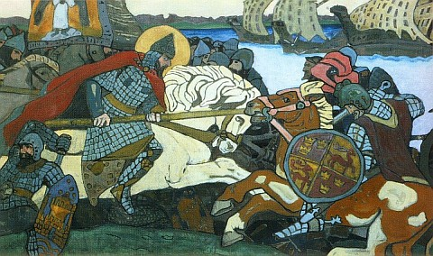
Н. Рерих «Александр Невский поражает Ярла Биргера»

Slide 23
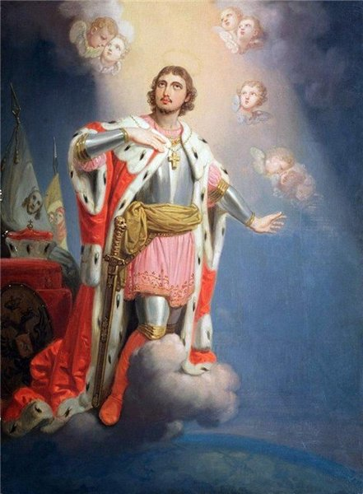
В Боровиковский «Александр Невский»

Slide 24
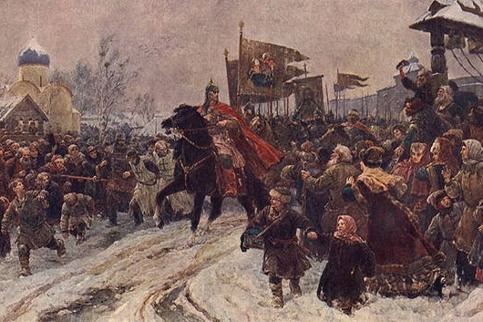
В.Серов Въезд Александра Невского

Slide 25
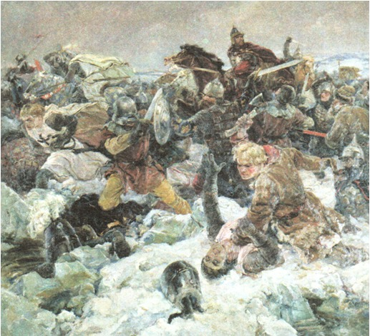
В.Серов. Ледовое побоище

Slide 26
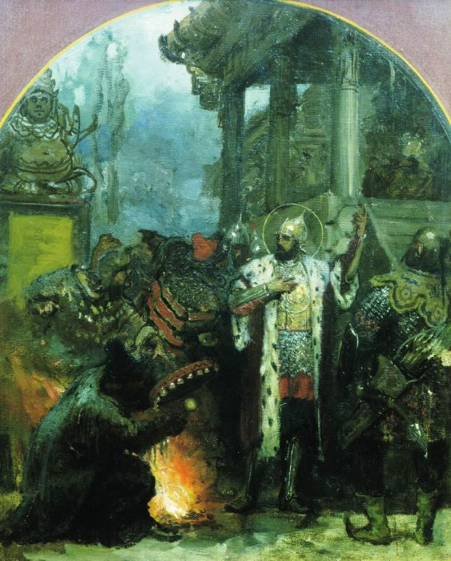
Г. Семирадский «Александр Невский в Орде» 1876

Slide 27
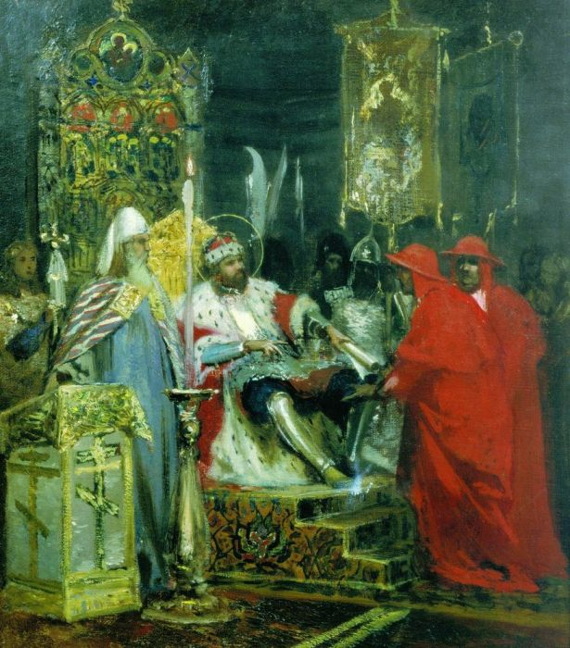
Семирадский Г. «Александр Невский принимает папских легатов» 1876

Slide 28
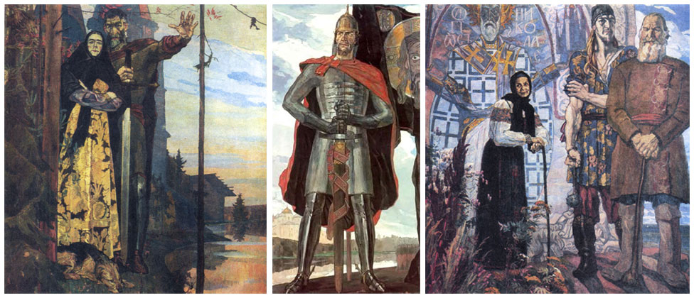
П. Корин Триптих «Александр Невский»
Северная баллада | Александр Невский | Старинный сказ

Slide 29
Житие Александра Невского
Уже бо бяше град Псков взят[23] и намѣстникы от немець посажени. Он же въскорѣ градъ Псковъ изгна и немець изсѣче, а инѣх повяза и град свободи от безбожных немецъ, а землю их повоева и пожже и полона взя бес числа, а овѣх иссече. Они же, гордии, совокупишася и рекоша: «Поидемъ и побѣдим Александра и имемъ его рукама».
Егда же приближишяся, и очютиша я стражие. Князь же Александръ оплъчися, и поидоша противу себе, и покриша озеро Чюдьское обои от множества вои. Отець же его Ярославъ прислалъ бѣ ему брата меньшаго Андрѣя на помощь въ множествѣ дружинѣ. Тако же и у князя Александра множество храбрых, яко же древле у Давыда царя силнии, крѣпции. Тако и мужи Александровы исполнишася духом ратнымъ, бяху бо сердца их, акы сердца лвомъ, и рѣшя: «О княже нашь честный! Нынѣ приспѣ врѣмя нам положити главы своя за тя». Князь же Александръ воздѣвъ руцѣ на небо и рече: «Суди ми, Боже, и разсуди прю мою от языка непреподобна, и помози ми, Господи, яко же древле Моисию на Амалика и прадѣду нашему Ярославу на окааннаго Святополка».[24]

Slide 30
А был ими уже взят город Псков и наместники немецкие посажены. Он же вскоре изгнал их из Пскова и немцев перебил, а иных связал и город освободил от безбожных немцев, а землю их разорил и пожег и пленных взял бесчисленное множество, а других перебил. Немцы же, гордые, собрались и сказали: «Пойдем, и победим Александра, и захватим его». Когда же приблизились немцы, то проведали о них стражи. Князь же Александр приготовился к бою, и пошли они друг против друга, и покрылось озеро Чудское множеством тех и других воинов. Отец же Александра Ярослав прислал ему на помощь младшего брата Андрея с большою дружиною. И у князя Александра тоже было много храбрых воинов, как в древности у Давида-царя, сильных и крепких. Так и мужи Александра исполнились духа ратного, ведь были сердца их как сердца львов, и воскликнули: «О княже наш славный! Ныне пришло нам время положить головы свои за тебя». Князь же Александр воздел руки к небу и сказал: «Суди меня, Боже, рассуди распрю мою с народом неправедным и помоги мне, Господи, как в древности помог Моисею одолеть Амалика и прадеду нашему Ярославу окаянного Святополка».

Slide 31
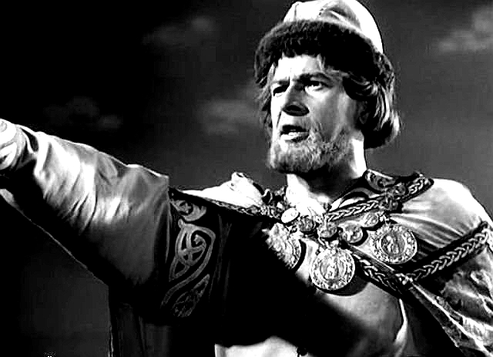
Кто с мечом к нам войдет, тот от меча и погибнет. На том стояла, стоит и стоять будет земля Русская!

Slide 32
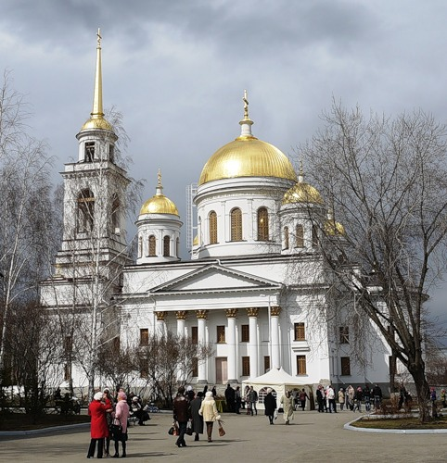
Александро-Невский собор Собор во имя святого благоверного Великого князя Александра Невского в Екатеринбурге

Slide 33
Сергий Радонежский

Slide 34
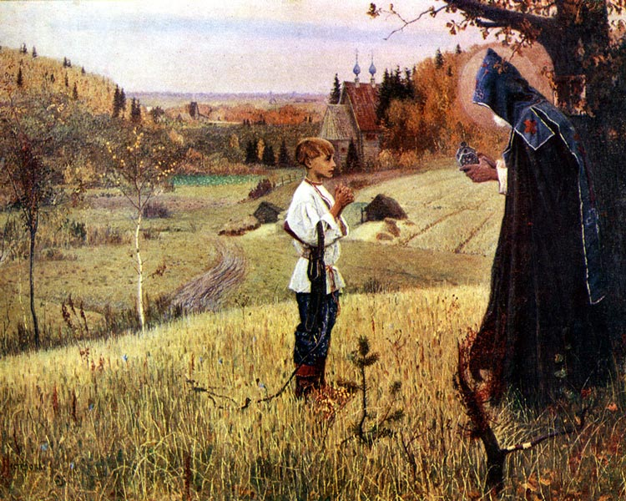
М. Нестеров «Видение отроку Варфоломею»

Slide 35
Житие Сергия Радонежского И яко преста старець и възрѣвъ на отрока, и прозрѣ внутренима очима, яко хощет быти съсуд избранъ Святому Духу. И пригласивъ, призва и к себѣ, и благослови его, и о Христѣ цѣлование дасть ему, и въпроси его, глаголя: «Да что ищеши, или что хощеши, чадо?» Отрокъ же рече: «Възлюби душа моя въжелѣти паче всего умѣти грамоту сию, еже и вданъ бых учитися, и нынѣ зѣло прискоръбна есть душа моя, понеже учюся грамотѣ и не умѣю. Ты же, отче святый, помолися за мя къ Богу, яко да бых умѣлъ грамоту». И когда кончил молиться старец и посмотрел на отрока, увидел он духовным взором, что будет отрок сосудом избранным Святого Духа. Он обратился к Варфоломею, подозвал его к себе, и благословил его, и поцеловал его во имя Христа, и спросил его: «Что ищешь и чего хочешь, чадо?» Отрок же сказал: «Душа моя желает более всего знать грамоту, для чего я отдан был учиться. Ныне скорбит душа моя, так как учусь я грамоте, но не могу ее одолеть. Ты же, святой отче, помолись за меня Богу, чтобы смог я научиться грамоте».

Slide 36
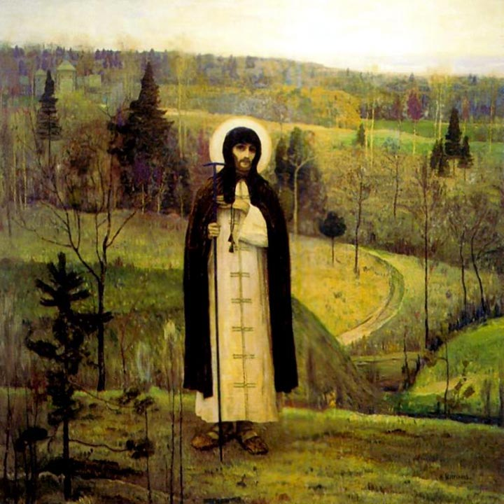
М. Нестеров «Преподобный Сергий Радонежский»

Slide 37
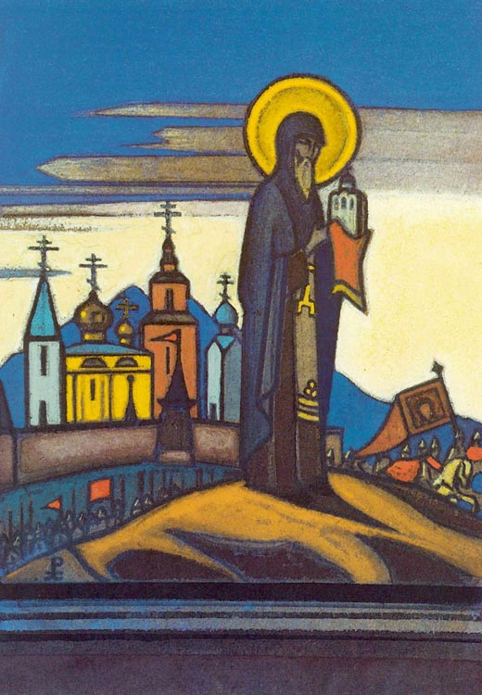
Н. Рерих «Святой Сергий»

Slide 38
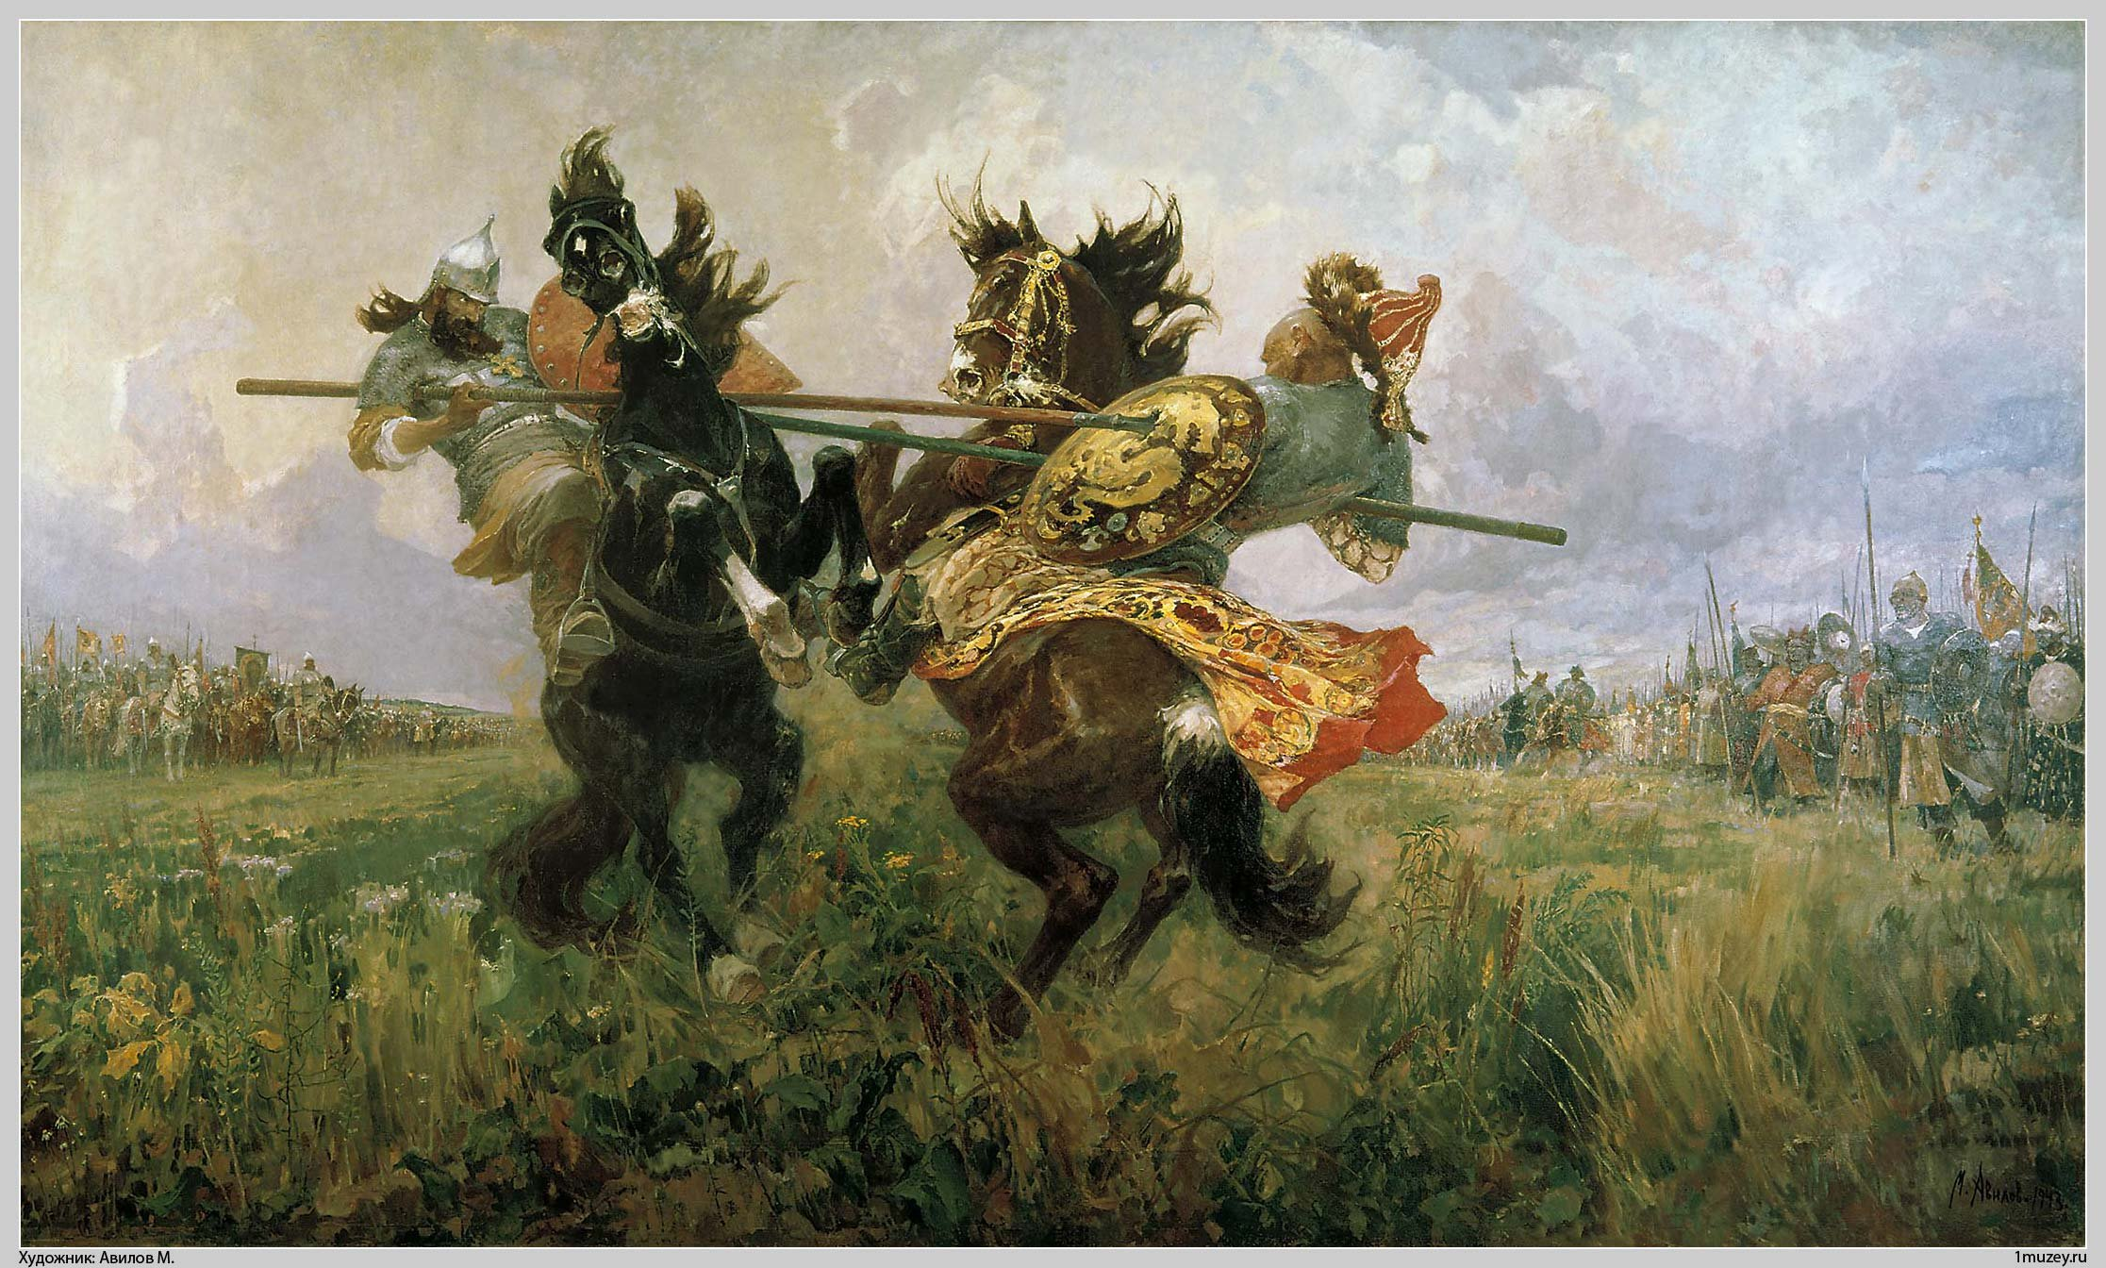
В. Васнецов «Поединок Пересвета с Челубеем»

Slide 39
И тако събравъ вся воя своа, приспѣ противу безбожных татаръ: и увидѣвъ силу их зѣло множество, сташа сомнящеся, страхомь мнози от них обиати быша, помышляюще, что сътворити. И се внезаапу въ той час приспѣ борзоходець с посланием от святого, глаголюще: «Без всякого съмнѣния, господине, съ дръзновениемь поиди противу свирѣпьства их, никакоже ужасатися, всяко поможет ти Богъ». И абие князь великый Дмитрие и все воиньство его, от сего велику дръзость въсприимше, изыдоша противу поганых, сие слово рекь: «Боже великый, сътворивый небо и землю! Помощникь ми буди на противъникы святому ти имени». И тако сразившеся, многа телеса падааху, и Богу помогшу великому побѣдоносному Дмитрею, и побѣждени быша погании татарове и конѣчнѣй пагубѣ предани быша: видѣвше бо окааннии на себѣ богопустный гнѣвъ и Божие негодование, вси на бѣжание устремишася. Крестоносная же хоруговь доволно гнавъ въслѣд спротивных, множьство бесчислено убиваше: овии же язвени отбѣгоша, иных же живых руками яша. И бяше чюдно зрѣние и дивна побѣда; иже преже блистающася оружиа, тогда же вся окровавлена кровьми иноплеменных, и вси образы побѣды ношааху. И зде збысться пророчьское слово: «Единъ гоняше тысящу, а два тму».[182]

Slide 40
Собрав всех воинов своих, выступил он против безбожных татар; увидев же войско татарское весьма многочисленное, они остановились в сомнении, страхом многие из них охвачены были, размышляя, что же делать. И вот внезапно в это время появился гонец с посланием от святого, гласящим: «Без всякого сомнения, господин, смело выступай против свирепости их, нисколько не устрашаясь, — обязательно поможет тебе Бог». Тогда князь великий Дмитрий и все войско его, от этого послания великой решимости исполнившись, пошли против поганых, и промолвил князь: «Боже великий, сотворивший небо и землю! Помощником мне будь на противников святого твоего имени». Так началось сражение, и многие пали, но помог Бог великому победоносному Дмитрию, и побеждены были поганые татары, и полному разгрому подверглись: ведь видели окаянные против себя посланный Богом гнев и Божье негодование, и все обратились в бегство. Крестоносная хоругвь долго гнала врагов, множество бесчисленное их убивая; и одни ранеными убежали, других же живыми в плен захватили. И было чудесное зрелище и удивительная победа; те, кто прежде блистали оружием, тогда все были окровавлены кровью иноплеменников, и все трофеи победные носили. И тут сбылось пророческое слово: «Один преследовал тысячу, а двое тьму».

Slide 41
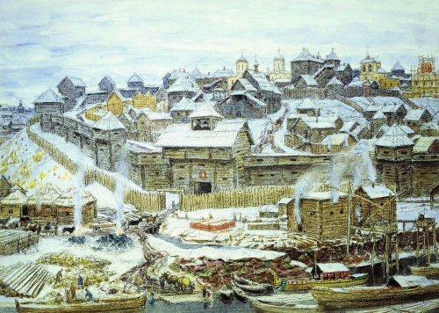
А. Васнецов «Московский Кремль при Иване Калите»

Slide 42
Лавры России и Украины

Slide 43
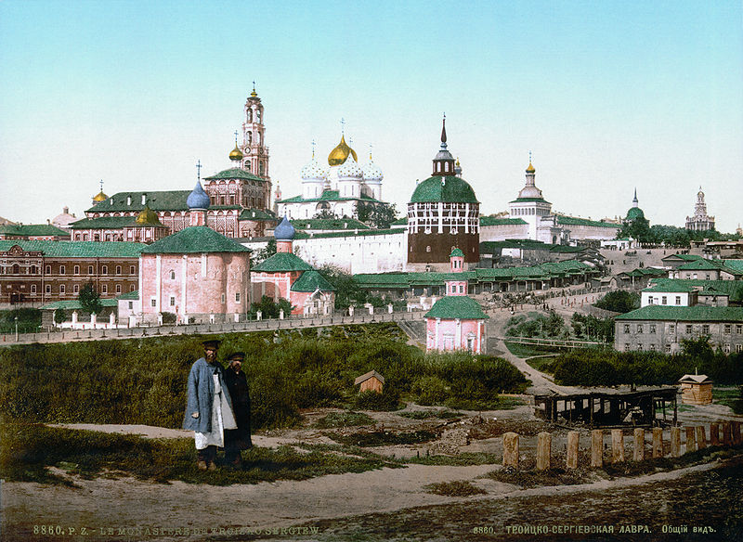
Свято-Троицкая Сергиева Лавра. Дата основания 1337 год

Slide 44
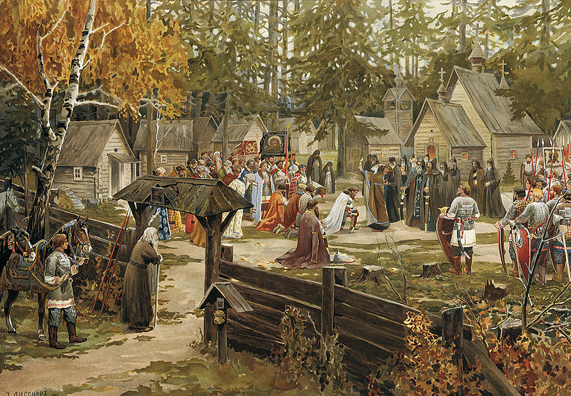
Эрнест Лисснер. «Троице-Сергиева лавра»

Slide 45
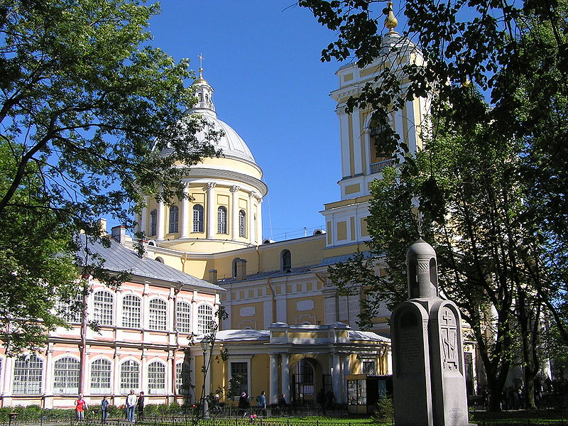
Свято-Троицкая Александро-Невская лавра Дата основания 1713 год

Slide 46
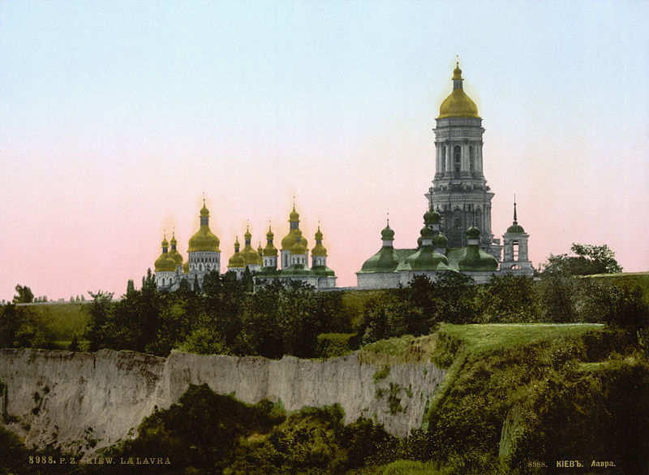
Киево-Печерская Лавра Дата основания 1051 год

Slide 47
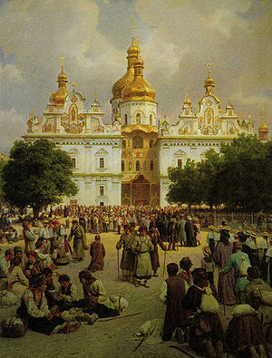
В. В. Верещагин. «Великая церковь Киево-Печерской лавры» (1905)

Slide 48
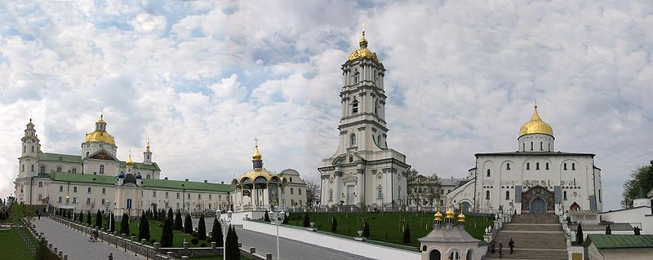
Успе́нская Поча́евская ла́вра
Дата основания 1240

Slide 49
Древнерусские книги

Slide 50
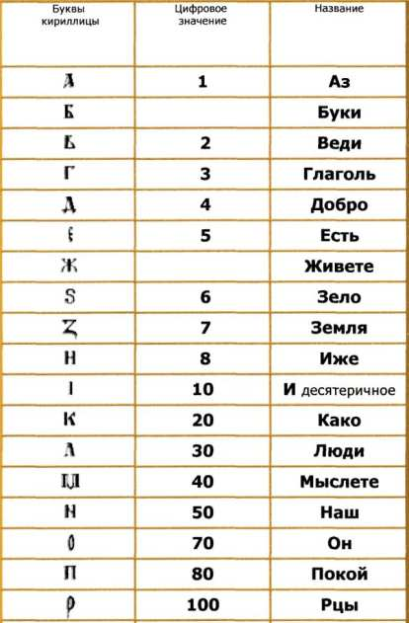
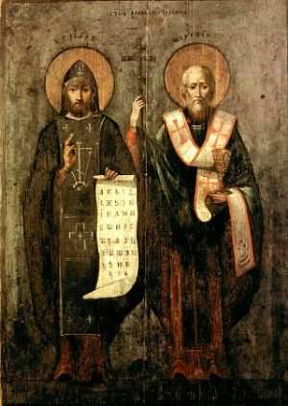
Кирилл и Мефодий –
создатели славянской азбуки
Кириллица

Slide 51
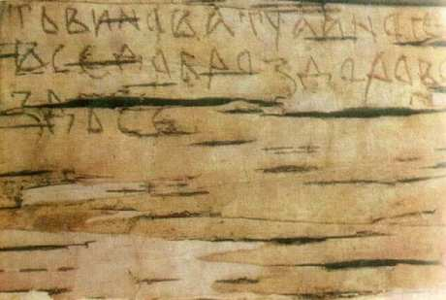
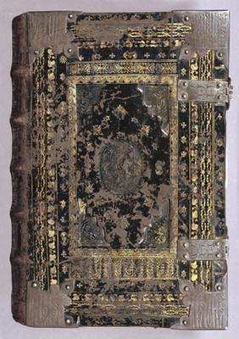
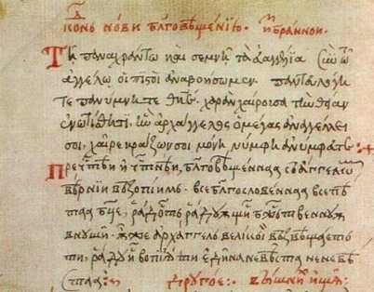
Берестяная грамота
Так выглядели первые
книги
Псалтырь

Slide 52
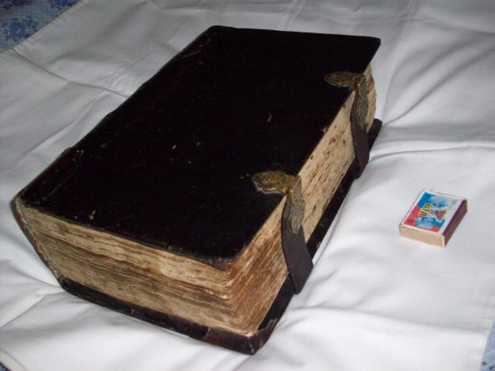

Slide 53
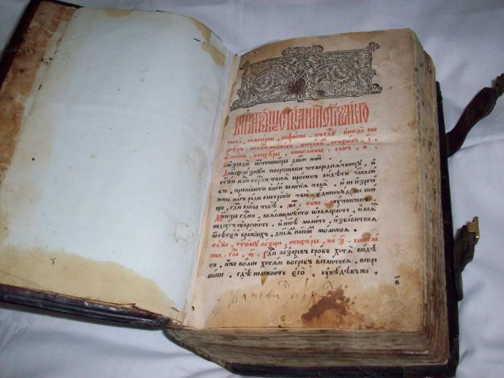

Slide 54
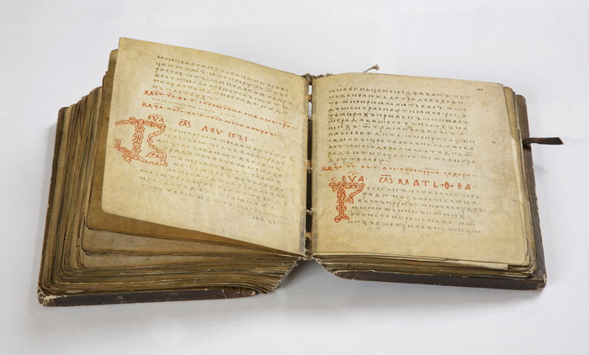

Slide 55
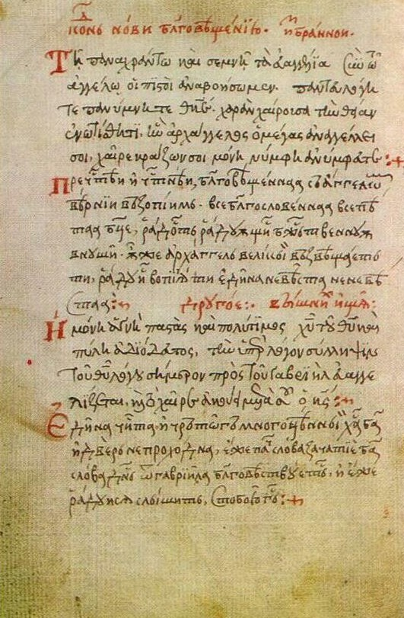
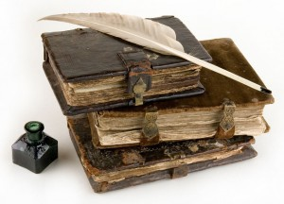

Slide 56
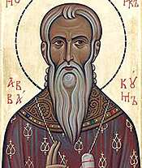
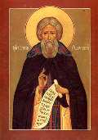
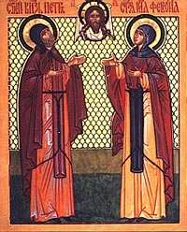
Житие – описание жизни святого
Протопоп Аввакум
Сергий Радонежский
Петр и Феврония
Муромские

Slide 57
Древнерусская словесность «Житие Сергия Радонежского», «Повесть о Петре и Февронии Муромских» Тест

Slide 58
1. Неизвестен год рождения святого, но Церковь отмечает 7 октября как день преподобного Сергия Радонежского, потому что он:
а) в этот день родился;
б) принял постриг в монастыре;
в) скончался.
2. Какое имя носил Сергий до пострига?
а) Варфоломей;
б) Еремей;
в) Птолемей.
3. Сергий Радонежский в лесах Подмосковья в середине XIV века основал лавру (мужской православный монастырь), который позже получил название:
а) Александро-Невская лавра;
б) Киево-Печерская лавра;
в) Троице-Сергиева лавра.
4. Перед Куликовской битвой с татарами Сергий Радонежский благословил Дмитрия Донского, предрёк ему победу и подарил:
а) икону;
б) крест;
в) просфору (пресный белый хлебец).

Slide 59
5. В “похвалу” Сергию Андрей Рублёв написал знаменитую икону, которая много лет находилась над могилой великого старца: а) «Благовещение»; б) «Вознесение»; в) «Троица». 6. Сохранилось только вышитое изображение Сергия Радонежского. Многие художники пытаются изобразить его в разном возрасте. Кто является автором картины «Видение отроку Варфоломею» (1889–1890)? а) Михаил Врубель; б) Михаил Нестеров; в) Николай Рерих. 7. Назовите жанр духовной литературы, к которому можно отнести «Повесть о Петре и Февронии Муромских»: а) житие; б) молитва; в) притча. 8. Кто автор «Повести...»? а) Владимир Мономах; б) Ермолай-Еразм; в) Илья Муромец.

Slide 60
9. В каком городе княжили Пётр и Феврония? а) Мурманск; б) Муром; в) Муромцево. 10.В словосочетаниях“преблаженные супруги”, “прославленный Пётр” и “дивная Феврония” выделенные прилагательные являются: а) метафорами; б) гиперболами; в) эпитетами. 11. Что попросила Феврония взамен излечения Петра от болезни? а) много денег; б) дворянский титул; в) стать женой Петра. 12. Кому были присущи такие качества, как ум, смекалка, умение творить чудеса? а) Павлу; б) Петру; в) Февронии. 13. Кому были присущи такие качества, как религиозность, мужество, доброта? а) Павлу; б) Петру; в) Февронии.

Slide 61
Ключи к тесту 1. б 2. а 3. в 4. в 5. в 6. б 7. а 8. б 9. б 10. в 11. в 12. в 13. б

